Slide 1
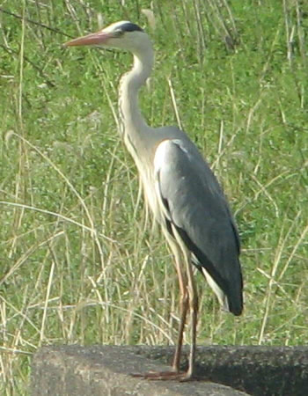
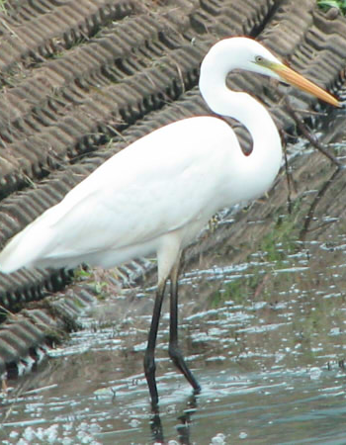
旧谷汲村水田地帯における
サギ類の採食場所の季節変化
水利環境学研究室
菊池真梨
Notes:
『旧谷汲村水田地帯におけるサギ類の採食場所の季節変化』と題しまして、
水利環境学研究室の菊池が発表させていただきます．
＃

Slide 2
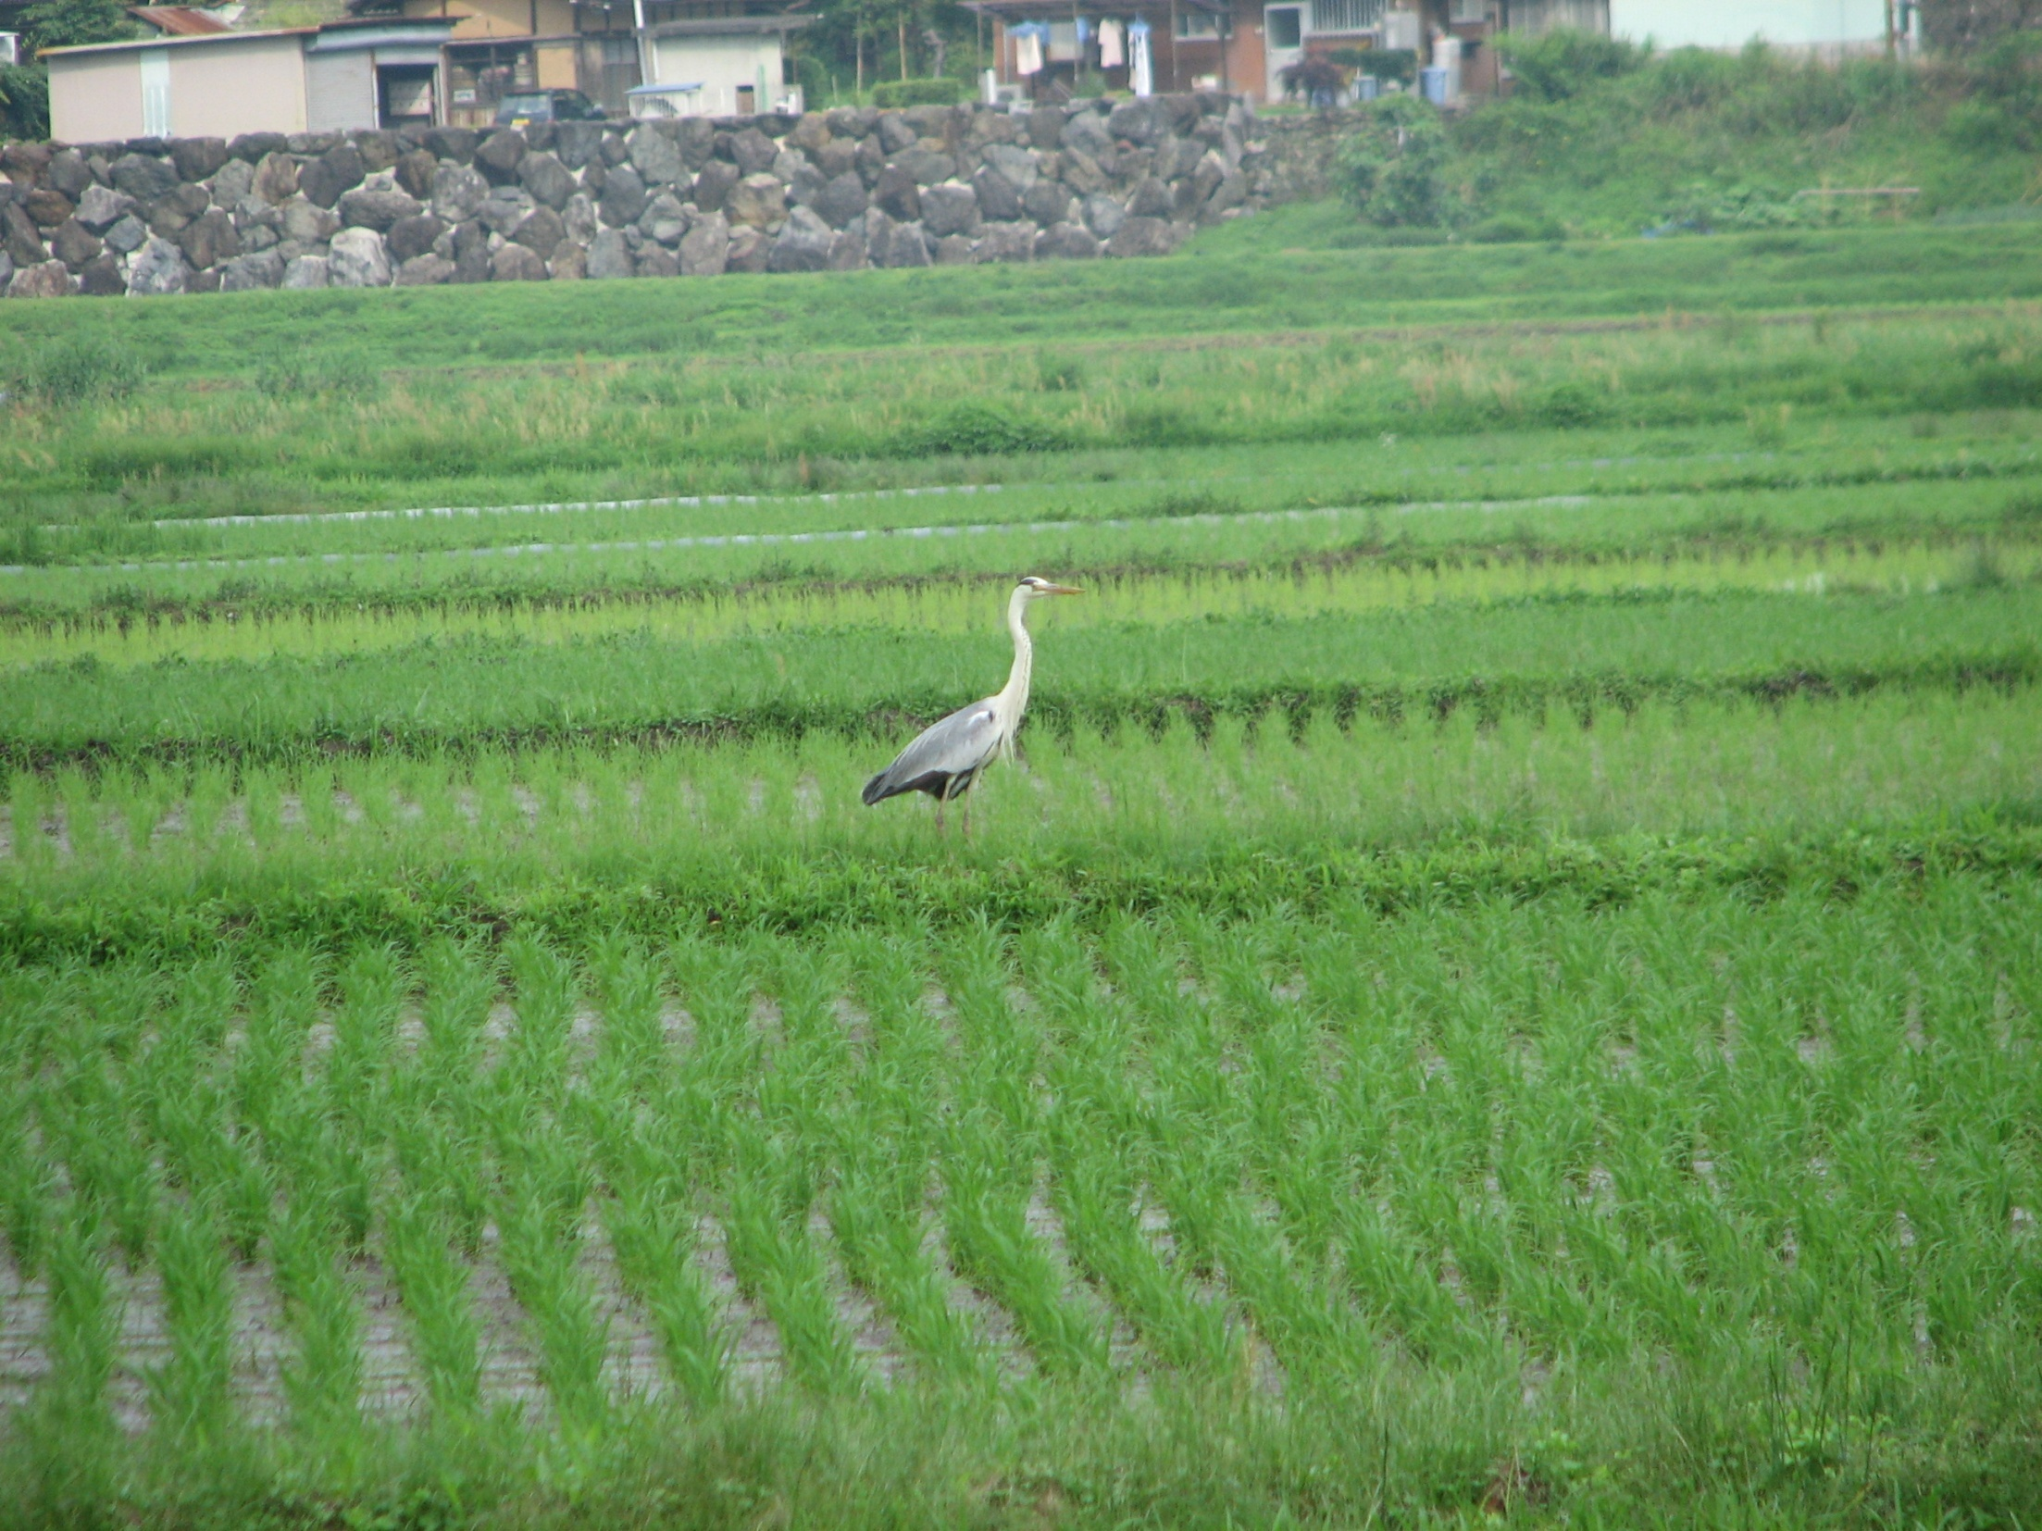
背景
2/17
サギ類
コウノトリ目サギ科に属する鳥の総称
水田地帯の代表的な鳥
ここ数十年の間に、集団繁殖地の消失・規模の縮小など
個体数の減少が報告されている
水田地帯の環境変化による餌資源の減少
減反政策⇒水田の減少
圃場整備⇒用排分離・コンクリート化
水田地帯での保全対策を考える必要がある
Notes:
背景
＃ まず，サギ類とは，コウノトリ目サギ科に属する鳥のことを指します．
日本で見られるサギ類の多くは，農村環境の中でも水田地帯を重要な採食場所としており，水田地帯でよく見かける代表的な鳥となっています．
＃ しかし，ここ数十年の間に，日本のサギ類は，集団繁殖地の消失や規模の縮小など，その個体数の減少が報告されています．
＃ この個体数の減少には，減反政策による水田の減少や圃場整備による水路の用排分離やコンクリート化など，水田地帯の環境変化を要因とした，餌資源の減少が大きく影響していると考えられています．
つまり，これからの水田地帯の環境変化によっては，さらにサギ類の個体数が減少し，絶滅する危険性があるということです．
＃ このことから，サギ類の水田地帯での保全対策を考える必要があると言えます．

Slide 3
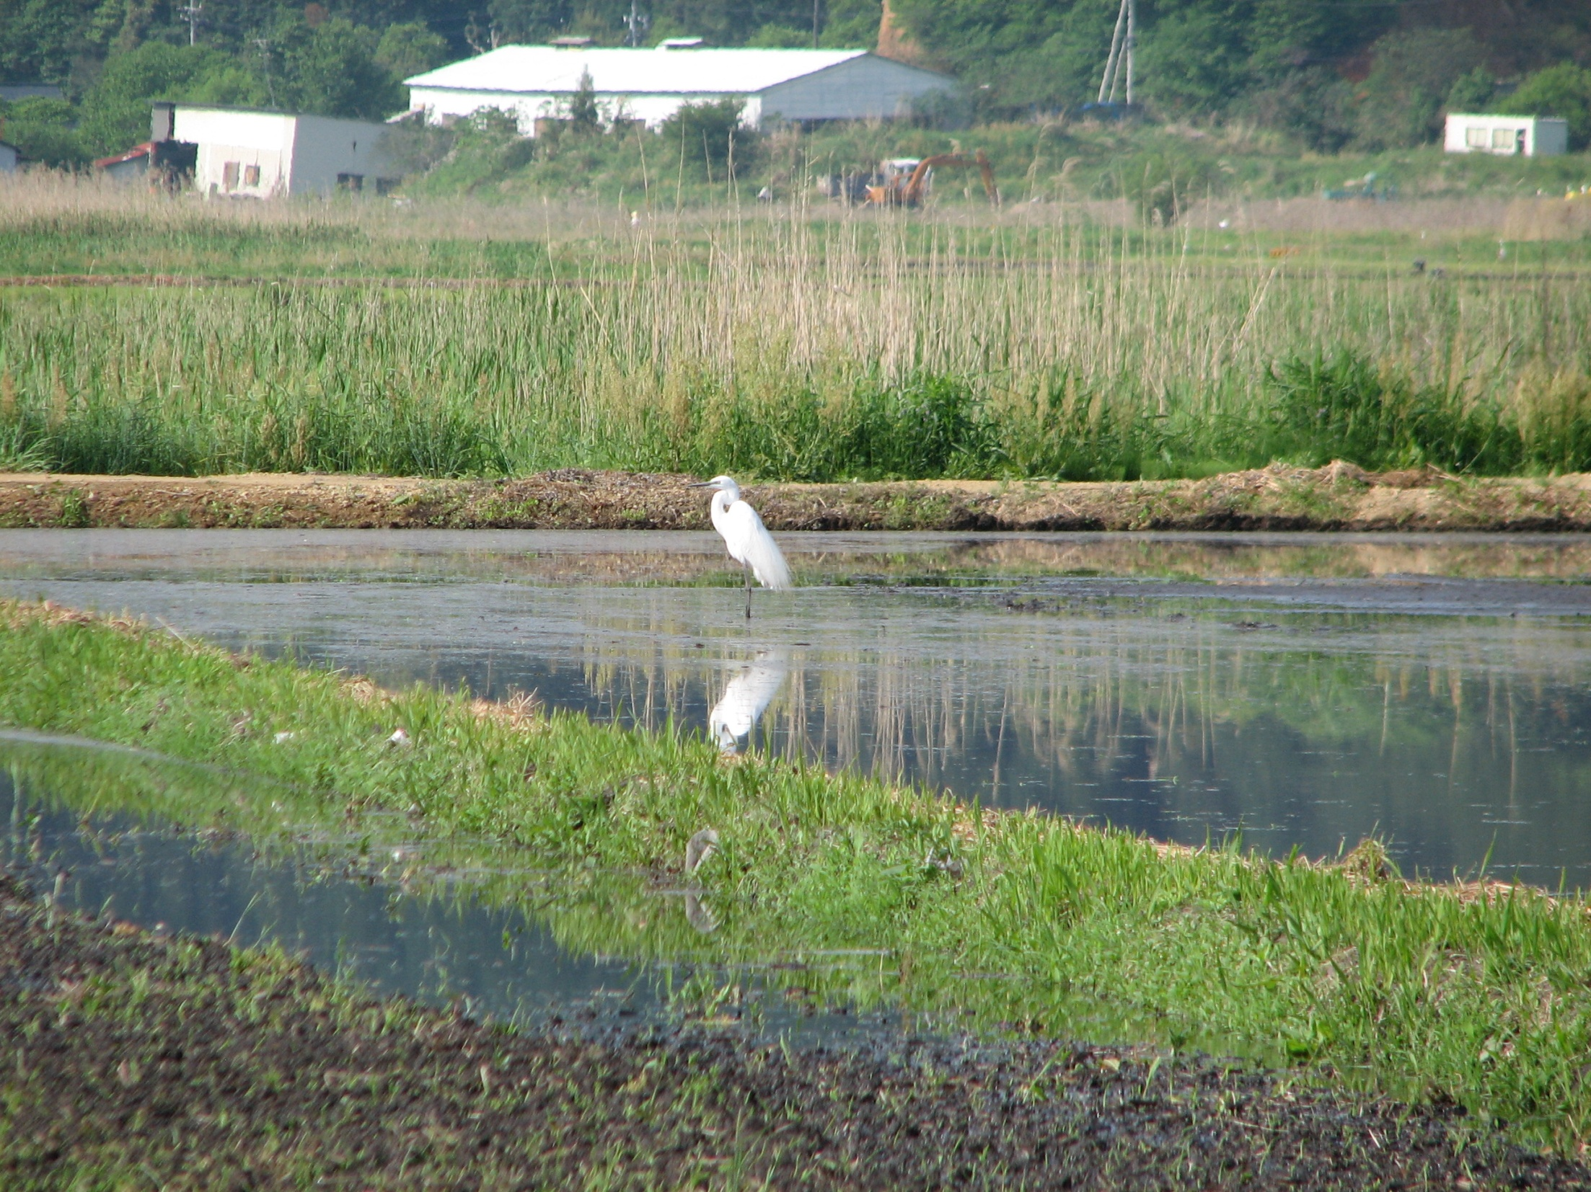
目的
3/17
サギ類に適した採食場所を明らかにすることが重要
アオサギ，ダイサギ
採食場所の季節変化から
水田地帯で重要となる採食場所を検討する
Notes:
目的
＃ 今後，サギ類の水田地帯での保全を効率的に行うために，
＃ まず，サギ類に適した採食場所を明らかにすることが重要です．
＃ そこで，本研究では，サギ類の中でも一年を通して観察することができるアオサギとダイサギを対象とし，この２種の採食場所の季節変化から，水田地帯で重要となる採食場所について検討しました．

Slide 4
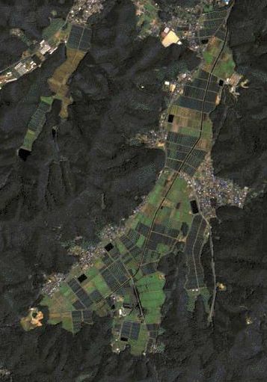


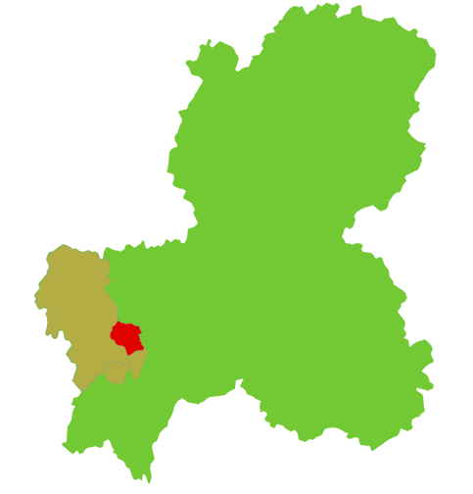
調査地区
4/17
面積
約190ha
水田面積
35％
5月 ：湛水，田植え
8～10月：稲刈り
岐阜県揖斐郡旧谷汲村
谷汲大洞・深坂地区
0
1km
© RESTEC/material © JAXA
Notes:
調査地区
＃ 本調査は岐阜県揖斐郡旧谷汲村の谷汲大洞（オオボラ）および深坂（フカサカ）地区の水田地帯で行いました．
＃ この水田地帯は南北に細長く，300mほどの山々に囲まれています．
＃ そして，中央にこの地区の幹線排水路の役割を果たす管瀬川が南北に縦断しています．
＃ この一帯の面積は約190haあり，
＃ その中の35％を水田が占めています．
＃ 調査地区内の水田では5月に湛水，田植えが始まり，8月から10月中旬にかけて順次稲刈りが行われました．
それでは，次に調査対象とした２種について簡単に説明します．

Slide 5
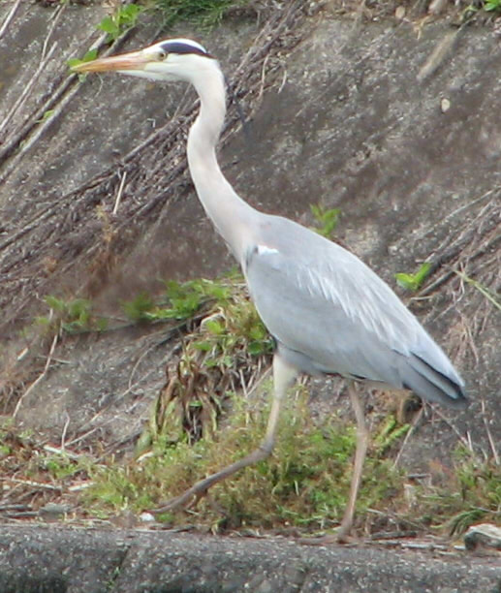
調査対象種（１）
5/17
アオサギ （Ardea cinerea）
全長
90～98 cm
特徴
全体が白～灰色の羽色
頭の黒い羽
  幼鳥は成鳥よりくすんだ色
生息地
水田，干潟，湖沼，河川
食性
魚類，両生類，甲殻類，昆虫類
繁殖期
3～7 月
Notes:
調査対象種
＃ まずアオサギについてです．
アオサギは全長90～98cm．
全体が白から灰色をしており，眼の上から後頭部に伸びる黒い羽が大きな特徴です．
幼鳥は成鳥に比べぼんやりとしたくすんだ色をしています．
生息地は水田や干潟などの水辺で，主に魚類や両生類を食べます．
繁殖期は3月から7月とされます．

Slide 6
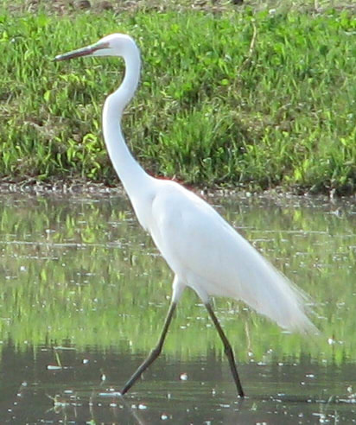
調査対象種（２）
6/17
ダイサギ （Ardea alba）
全長
83～103 cm
特徴
全体が白い羽色
  幼鳥も成鳥と同じ色
眼の下を過ぎる口角
生息地
水田，干潟，湖沼，河川
食性
魚類，両生類，甲殻類，昆虫類
繁殖期
4～8 月
Notes:
＃ 次にダイサギについてです．
ダイサギは全長83～103cm．
全体が白い色をしています．幼鳥もまた成鳥と同じ色をしています．
ダイサギは，俗にシラサギと呼ばれるサギの一種で，他のシラサギ類との識別ポイントとして，体の大きさと，眼の下を過ぎる口角が挙げられます．
生息地や食性はアオサギとほぼ同じです．
繁殖期は4月から8月とされ，アオサギよりやや遅れて繁殖を始めます．

Slide 7
調査方法
7/17
ルートセンサス
車で移動しながら双眼鏡を使って調査地全体を観察する
調査実施期間
  2008 年 4～11 月
調査頻度
  月 3～5 回 （計31回）
調査時間
  午前 7：00～10：00
記録項目
  個体の位置
  土地利用区分
  行動
  周辺の環境
Notes:
調査内容
＃ 続いて調査内容に移ります．
調査は，水田地帯を車で移動しながら個体数をみるルートセンサスを行いました．
調査を実施した期間は2008年の4月から11月で，月に3回から5回，合計31回の調査を実施しました．
調査時間は午前7：00から10：00です．
個体を確認した場合，双眼鏡で種を確認し，地図上に個体の位置を記録し，別の記録用紙に1個体ずつの詳細を記録しました．
記録した項目は，採食場所の土地利用区分，行動，周辺環境の様子についてです．

Slide 8
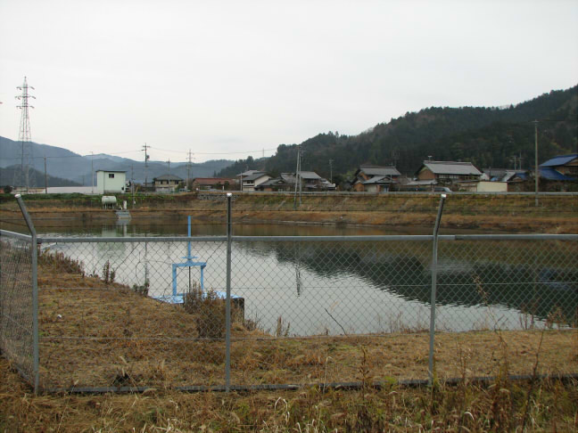
採食場所の土地利用区分
8/17
⑥ファームポンド
① 水田
② 畑
③ 休耕田
④ 排水路
⑤ 河川
⑥ ファームポンド（FP）
⑦ ビオトープ（BT）
Notes:
＃ 今回の調査では，土地利用区分を①水田②畑③休耕田④排水路⑤河川⑥ファームポンド⑦ビオトープの７つに分類しました．
ファームポンドとは，水源から送られてくる農業用水を貯留しておく溜池のことを指します．

Slide 9
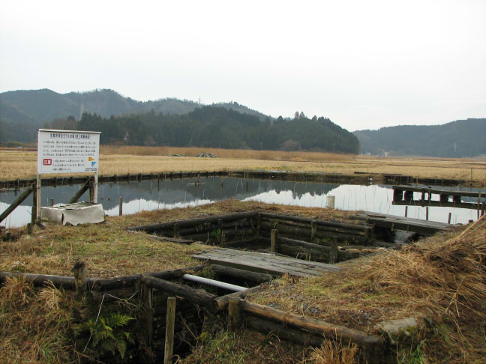
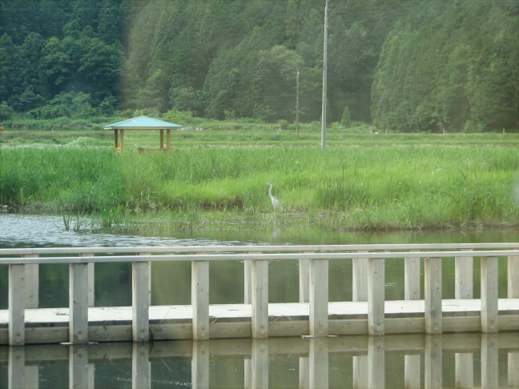
採食場所の土地利用区分
9/17
⑦ビオトープ
ビオトープ水田
親水公園（湿地）
Notes:
＃ また，ビオトープとは，調査地区内にある休耕田を利用したビオトープ水田と湿地を利用した親水公園のことを指します．

Slide 10
採食場所の季節変化＜アオサギ＞
10/17
4～6月
水田
7月
水田，休耕田
8月
排水路
9月
休耕田
10月
水田
11月
FP
Notes:
採食場所の季節変化
＃ それでは調査結果です．
採食場所の季節変化を見るため，月ごとの個体数割合を示しました．
まずは，アオサギの採食場所の季節変化です．
各月に最も割合の大きかった採食場所を見ていきます．
＃ 4月から6月が水田，
＃ 7月が水田と休耕田，
＃ 8月が排水路，
＃ 9月が休耕田，
＃ 10月が水田，
＃ 11月がファームポンドでした．

Slide 11
採食場所の季節変化＜ダイサギ＞
11/17
4月
河川，BT
5・6月
水田
7・8月
休耕田
9・10月
水田
11月
河川，BT
Notes:
＃ 次に，ダイサギは，
＃ 4月が河川とビオトープ，
＃ 5月6月が水田，
＃ 7月8月が休耕田，
＃ 9月10月が水田，
＃ 11月が河川とビオトープでした．

Slide 12
採食場所の季節変化
12/17
湛水・田植え
出穂期
イネの収穫
 | 4月 | 5月 | 6月 | 7月 | 8月 | 9月 | 10月 | 11月
アオサギ | 水田 | 水田 | 水田 | 水田 休耕田 | 排水路 | 休耕田 | 水田 | FP
ダイサギ | 河川 BT | 水田 | 水田 | 休耕田 | 休耕田 | 水田 | 水田 | 河川 BT
陸上で餌生物が活発に活動
河川などに比べて採食が容易
Notes:
＃ 今見た２種の採食場所の季節変化を合わせて表にしました．
＃ 5月6月は水田で湛水，田植えが行われ，陸上の餌生物が豊富になったことで多くの個体が水田に採食に訪れたと考えられます．
＃ 7月8月はイネの出穂期（シュスイキ）で，成長したイネが，水田での採食の妨げとなり，視界の開けた休耕田や排水路の利用が増えたと思われます．
＃ 9月10月はイネが収穫されたことで，再び水田が利用されるようになったと考えられます．
また，湛水時期とは異なり，この時期の水田は休耕田とほぼ同じ環境であったために，休耕田での利用も同じくらいみられました．
ただし，この時期は陸上の餌生物が減少してきているため，水田や休耕田の割合は減少傾向にあります．
河川，FP，BTでは一年を通して餌となる魚類が生息しているにもかかわらず，このように5月～10月にかけて水田や休耕田の割合が大きくなる傾向が見られました．
その要因として，
＃ この時期，両種の餌生物が陸上で活発に活動していたことに加え，
＃ 河川など，水深があり餌を捕らえにくい場所に比べ，水田や休耕田は採食が容易であったということが考えられます．

Slide 13
個体数の季節変化
13/17
アオサギの
幼鳥を多数確認
ダイサギの幼鳥の有無は分らなかった
ダイサギはアオサギよりも遅く繁殖を始める
両種は繁殖後に分散する
とくに餌を多く必要とする時期
個体数の増加時期は幼鳥の巣立ちの時期
Notes:
個体数の季節変化
＃ 次に，調査日ごとに個体数をまとめ，個体数の季節変化をみていきます．
青色がアオサギ，赤色がダイサギの個体数を表しています．
＃ アオサギが6月頃，
＃ ダイサギが8月頃に個体数の増加を示しました．
＃ アオサギの個体数が増加したころ，アオサギの幼鳥が多く確認されました．
このことから，この個体数の増加時期はアオサギの幼鳥の巣立ちの時期だと考えられます．
＃ 一方，ダイサギは幼鳥の識別ができなかったため，個体数の増加時期に幼鳥がいたかは分かりませんでした．
＃ けれども，ダイサギがアオサギよりも遅く繁殖を始めることから，個体数の増加時期のずれは繁殖期のずれによるものと考えられます．
＃ また，両種は繁殖後，別の採食場所へ分散することが知られており，増加後の減少はその分散によるものだと言えます．
＃ これらのことから，両種の個体数の増加時期は幼鳥の巣立ちの時期と考えました．
＃ この巣立ちの時期はとくに餌を多く必要とする時期です．

Slide 14
14/17
アオサギは水田の割合が最も大きい
ダイサギは休耕田の割合が最も大きい
Notes:
＃ そこで，この時期に注目すると，最も割合が大きかった採食場所は
＃ アオサギが水田，
＃ ダイサギが休耕田でした．

Slide 15
15/17
採食に慣れていない幼鳥にとって
水田と休耕田が重要
Notes:
＃ ダイサギも，6月には水田の割合が高く，
＃ イネの収穫後にはまた水田を利用していることから，巣立ちの時期である8月は，背が高くなった稲が採食の妨げとなったために，多くの個体が水田の代わりに休耕田を利用したと考えられます．
＃ つまり，水田や休耕田は採食に慣れていない幼鳥にとってとくに重要な採食場所であるといえます．

Slide 16
まとめ
16/17
繁殖期および巣立ちの時期
餌が豊富で開けた環境 ⇒
4月，11月
＜陸上での餌生物が減少する時期＞
魚類が一年を通して生息している
⇒
水田と休耕田
ダイサギ
８月頃に巣立つ幼鳥にとって休耕田が重要
河川，FP，BT
Notes:
まとめ
＃ それでは，まとめです．
＃ アオサギとダイサギは，繁殖期に餌生物が多く生息する湛水水田を利用し，巣立ちの時期には餌が豊富なことに加え，採食に慣れていない幼鳥が，餌を確保しやすい，開けた環境である水田と休耕田を利用することが分かりました．
＃ とくに，稲によって水田での採食が困難になる，8月頃に巣立ちの時期を迎えるダイサギにとって，休耕田のような開けた場所がより重要となっています．
＃ そして，陸上で餌生物がほとんど活動していない4月や11月には，魚類が生息している河川，FP，BTを利用していることが分かりました．

Slide 17
保全のために
17/17
イネの出穂期に採食が困難になるのを防ぐ
適度な広さの休耕田を確保する
陸上の餌生物が減少する時期に餌を提供する
背の高い植物が繁茂しないように管理する
水辺の餌生物が移動してくるように場所に配慮する
河川，FP，BTなど魚類の生息地を設ける
Notes:
保全のために
＃ 今後，水田地帯でアオサギとダイサギを保全するには，水田はもちろん重要ですが，
＃ イネの出穂期（シュスイキ）に採食が困難になってしまうのを防ぐために
＃ 適度な広さの休耕田も確保しなければならなりません．
＃ さらに，その休耕田は採食の妨げとなるような背の高い植物が繁茂しないように管理し，
＃ 水辺の餌生物が移動してくるように，その場所にも配慮することが望まれます．
＃ また，一年を通して考えると，餌生物が減少する時期に採食ができる場所として，
＃ 河川，FP，BTのような魚類の生息地を設けることも重要だと言えます．

Slide 18
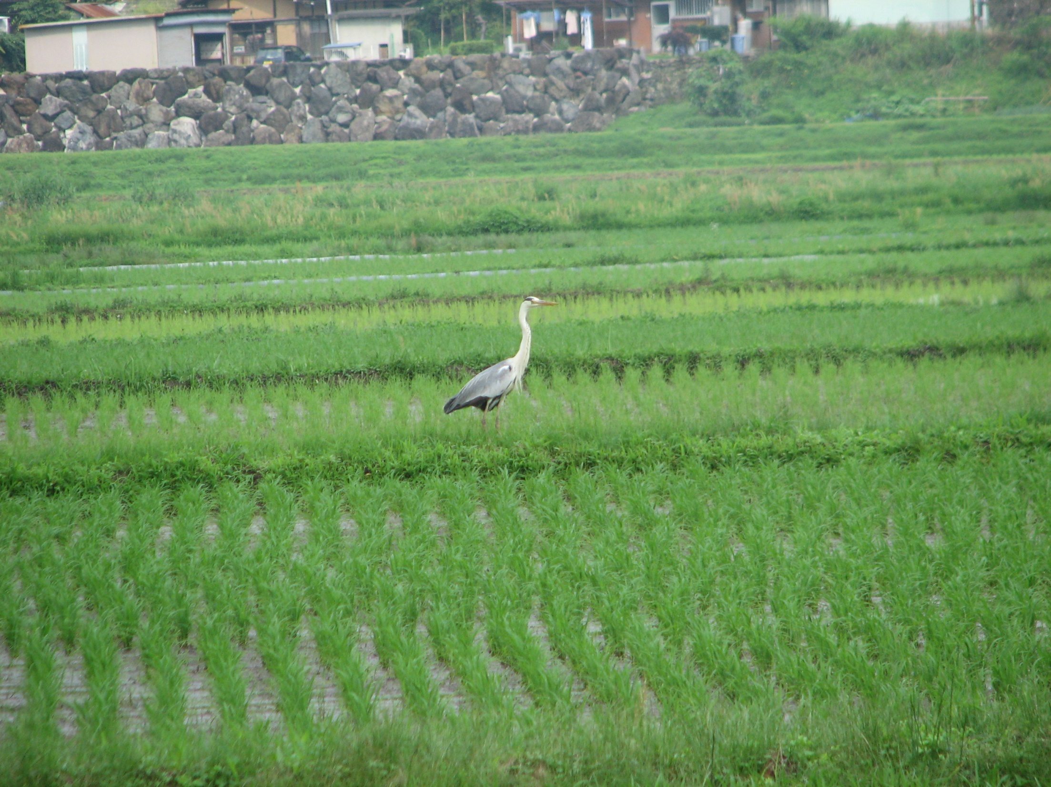
ご清聴ありがとうございました．
Notes:
＃ 以上で，発表を終わります．
ご清聴ありがとうございました．

Slide 20
アオサギ
ダイサギ
待ち伏せて採食
ゆっくり接近して採食

Slide 21
